Slide 1

近端策略优化-PPO

Slide 2
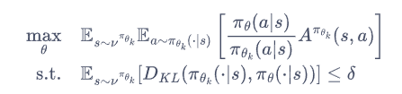
PPO
之前介绍的 TRPO 算法在很多场景上的应用都很成功，但是我们也发现它的计算过程非常复杂，每一步更新的运算量非常大。于是，TRPO 算法的改进版——PPO 算法在 2017 年被提出，PPO 基于 TRPO 的思想，但是其算法实现更加简单。并且大量的实验结果表明，与 TRPO 相比，PPO 能学习得一样好（甚至更快），这使得 PPO 成为非常流行的强化学习算法。如果我们想要尝试在一个新的环境中使用强化学习算法，那么 PPO 就属于可以首先尝试的算法。
回忆一下 TRPO 的优化目标：
TRPO 使用泰勒展开近似、共轭梯度、线性搜索等方法直接求解。PPO 的优化目标与 TRPO 相同，但 PPO 用了一些相对简单的方法来求解。具体来说，PPO 有两种形式，一是 PPO-惩罚，二是 PPO-截断，我们接下来对这两种形式进行介绍。
Shandong University of Science and Technology

Slide 3
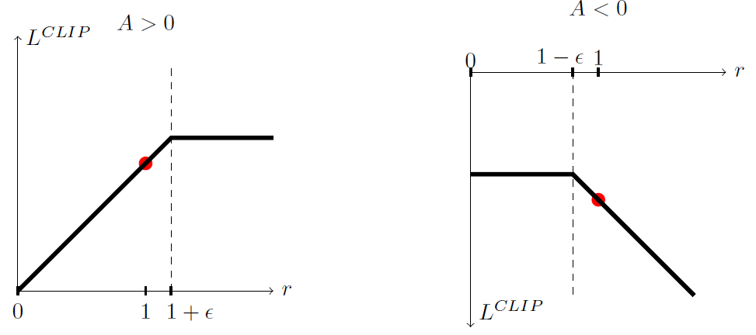




PPO
PPO在TRPO基础上的改进
截断式优化目标
$${L^{CPI}\left(θ\right)=\hat{𝔼}}_{t}\left[\frac{π_{θ}\left(a_{t} | s_{t}\right)}{π_{θ_{old}}\left(a_{t} | s_{t}\right)}{\hat{A}}_{t}\right]={\hat{𝔼}}_{t}\left[r_{t}\left(θ\right){\hat{A}}_{t}\right]$$
$${L^{CLIP}\left(θ\right)=\hat{𝔼}}_{t}\left[\min\left(r_{t}\left(θ\right){\hat{A}}_{t}, clip(r_{t}\left(θ\right),1−ε,1+ε){\hat{A}}_{t}\right)\right]$$
构建下界
$$L^{CLIP}\left(θ\right)≤L^{CPI}\left(θ\right)$$
在$r=1$附近相等
$$L^{CLIP}\left(θ\right)=L^{CPI}\left(θ\right)$$
Shandong University of Science and Technology

Slide 4

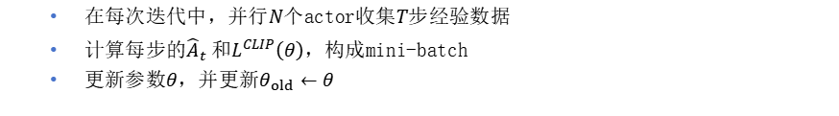
PPO
PPO在TRPO基础上的改进
优势函数：
截断式优化目标
$${L^{CPI}\left(θ\right)=\hat{𝔼}}_{t}\left[\frac{π_{θ}\left(a_{t} | s_{t}\right)}{π_{θ_{old}}\left(a_{t} | s_{t}\right)}{\hat{A}}_{t}\right]={\hat{𝔼}}_{t}\left[r_{t}\left(θ\right){\hat{A}}_{t}\right]$$
$${L^{CLIP}\left(θ\right)=\hat{𝔼}}_{t}\left[\min\left(r_{t}\left(θ\right){\hat{A}}_{t}, clip(r_{t}\left(θ\right),1−ε,1+ε){\hat{A}}_{t}\right)\right]$$
优势函数${\hat{A}}_{t}选用$多步时序差分
${\hat{A}}_{t}=−V\left(s_{t}\right)+r_{t}+γr_{t+1}+⋯+γ^{T−t+1}r_{T−1}+$ $γ^{T−t}V(s_{T})$
在每次迭代中，并行$N$个actor收集$T$步经验数据
计算每步的${\hat{A}}_{t} 和L^{CLIP}\left(θ\right)$，构成mini-batch
更新参数$θ，$并更新$θ_{old}←θ$
Shandong University of Science and Technology

Slide 5
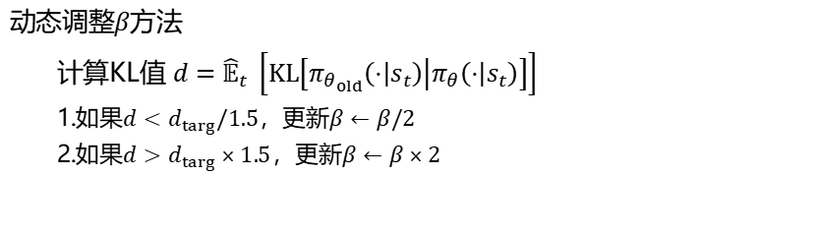

PPO
PPO在TRPO基础上的改进
自适应的KL惩罚项参数
$${L^{KLPEN}\left(θ\right)=\hat{𝔼}}_{t}\left[\frac{π_{θ}\left(a_{t} | s_{t}\right)}{π_{θ_{old}}\left(a_{t} | s_{t}\right)}{\hat{A}}_{t}−βKL[π_{θ_{old}}\left(⋅ | s_{t}\right)|π_{θ}\left(⋅ | s_{t}\right)]\right]$$
动态调整$β$方法
计算KL值 $d={\hat{𝔼}}_{t} \left[KL\left[π_{θ_{old}}\left(⋅ | s_{t}\right) | π_{θ}\left(⋅ | s_{t}\right)\right]\right]$
1.如果$d<d_{targ}/1.5$，更新$β←β/2$
2.如果$d>d_{targ}×1.5$，更新$β←β×2$
Shandong University of Science and Technology

Slide 6
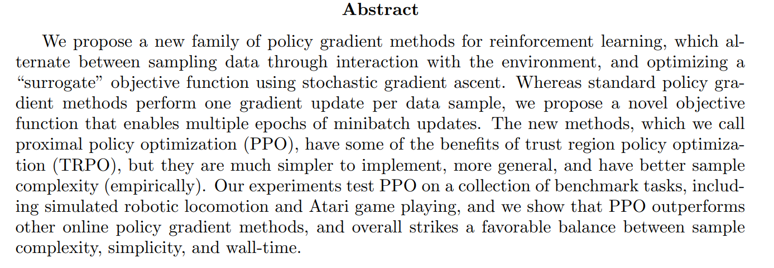
PPO
我们提出了一种用于强化学习的新的策略梯度方法，该方法在通过与环境的交互对数据进行采样和使用随机梯度上升优化“替代”目标函数之间进行选择。尽管标准的策略梯度方法对每个数据样本执行一次梯度更新，但我们提出了一种新的目标函数，可以实现多个时期的微批量更新。我们称之为近端策略优化（PPO）。该方法具有信任域策略优化（TRPO）的一些好处，但它们更容易实现，更通用，并且具有更好的样本复杂性（经验）。我们的实验在一系列基准任务上测试了PPO，包括模拟机器人运动和Atari游戏，我们表明PPO优于其他在线策略梯度方法，总体上在样本复杂性、简单性和墙时间之间取得了良好的平衡
Shandong University of Science and Technology

Slide 7
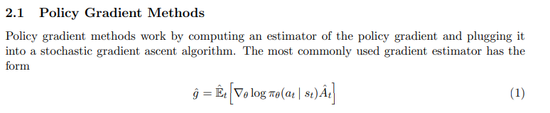




PPO
策略梯度方法的工作原理是计算策略梯度的估计量，并将其插入到随机梯度上升算法中。最常用的梯度估计量具有以下形式：
其中 是随机策略，而 是时间步长t处优势函数的估计量。
这里，在采样和优化之间交替的算法中，期望 表示有限批样本的经验平均值。
Shandong University of Science and Technology

Slide 8
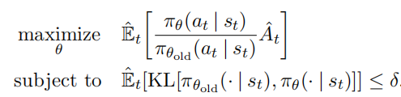

PPO
在TRPO中，受策略更新大小的约束，目标函数被最大化。于是有：
这里， 是更新之前的策略参数的向量。在对目标进行线性近似和对约束进行二次近似之后，使用共轭梯度算法可以有效地近似解决该问题。
证明 TRPO 合理的理论实际上建议使用惩罚而不是约束，即解决无约束优化问题。
Shandong University of Science and Technology

Slide 9
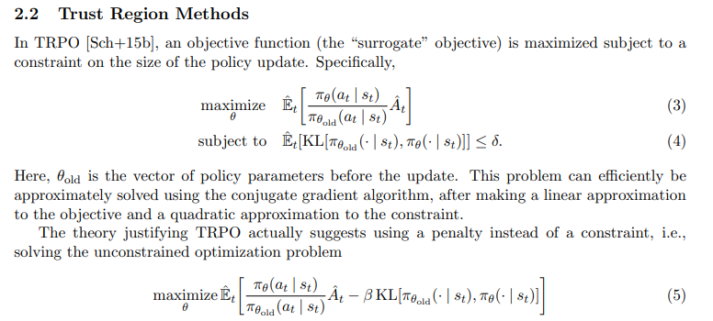
PPO
在TRPO中，受策略更新大小的约束，目标函数被最大化。
这里， 是更新之前的策略参数的向量。在对目标进行线性近似和对约束进行二次近似之后，使用共轭梯度算法可以有效地近似解决这个问题。
Shandong University of Science and Technology

Slide 10
PPO
PPO 是 TRPO 的一种改进算法，它在实现上简化了 TRPO 中的复杂计算，并且它在实验中的性能大多数情况下会比 TRPO 更好，因此目前常被用作一种常用的基准算法。需要注意的是，TRPO 和 PPO 都属于在线策略学习算法，即使优化目标中包含重要性采样的过程，但其只是用到了上一轮策略的数据，而不是过去所有策略的数据。
Shandong University of Science and Technology

Slide 11
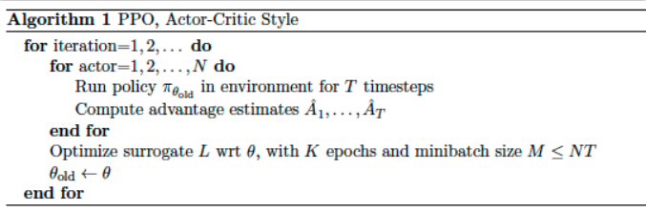
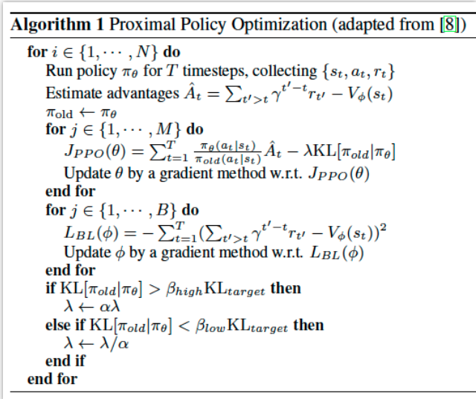
PPO
OpenAI PPO 论文里给出的算法
总的来说 PPO 是一套 Actor-Critic 结构, Actor 想最大化 J_PPO, Critic 想最小化 L_BL. Critic 的 loss 好说, 就是减小 TD error. 而 Actor 的就是在 old Policy 上根据 Advantage (TD error) 修改 new Policy, advantage 大的时候, 修改幅度大, 让 new Policy 更可能发生. 而且他们附加了一个 KL Penalty , 简单来说, 如果 new Policy 和 old Policy 差太多, 那 KL divergence 也越大, 我们不希望 new Policy 比 old Policy 差太多, 如果会差太多, 就相当于用了一个大的 Learning rate, 这样是不好的, 难收敛.
OpenAI conference 上的 PPO 的代码
Shandong University of Science and Technology

Slide 12
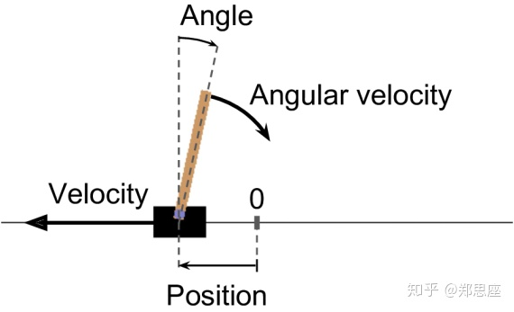
PPO
CartPole倒立摆问题:
Agent 必须在两个动作之间做出决定 - 向左或向右移动推车 - 以使连接到它的杆保持直立。
与 TRPO 相同，我们仍然在车杆和倒立摆两个环境中测试 PPO 算法。大量实验表明，PPO-截断总是比 PPO-惩罚表现得更好。因此下面我们专注于 PPO-截断的代码实现。
Shandong University of Science and Technology

Slide 13
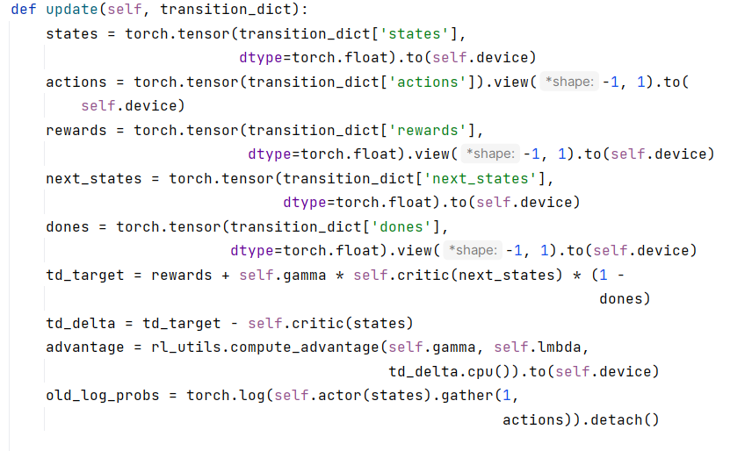
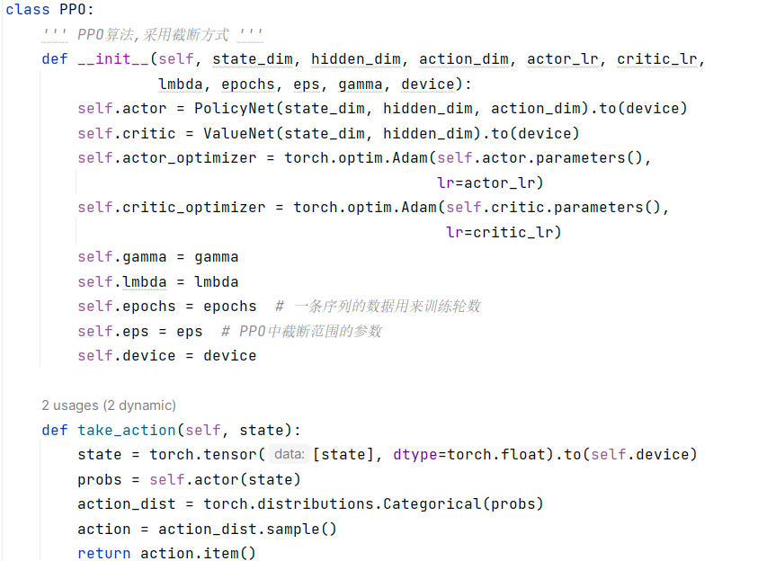
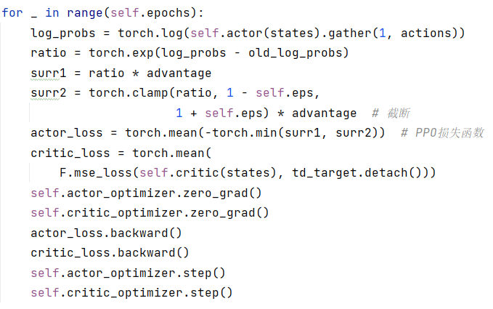
PPO
Shandong University of Science and Technology

Slide 14
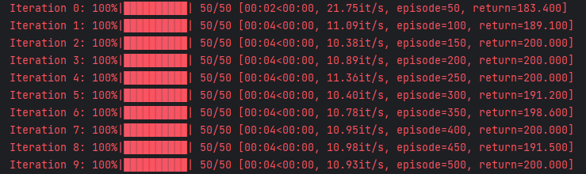
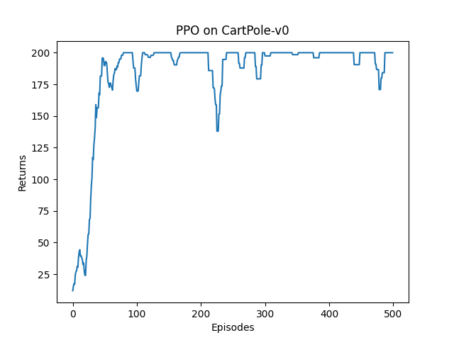
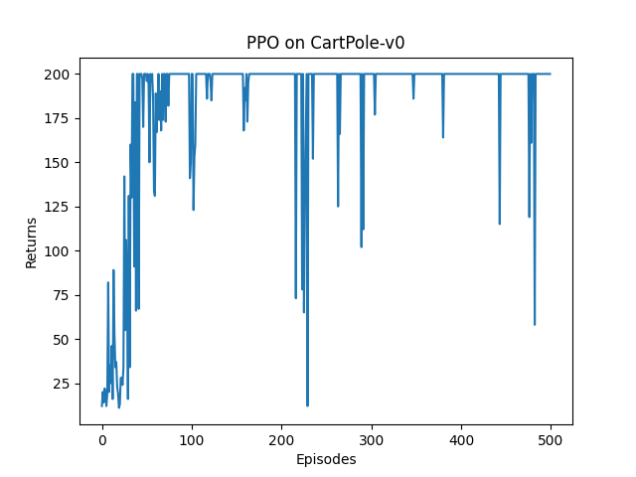
PPO
与 TRPO 相同，我们仍然在车杆和倒立摆两个环境中测试 PPO 算法。大量实验表明，PPO-截断总是比 PPO-惩罚表现得更好。因此下面我们专注于 PPO-截断的代码实现。
Shandong University of Science and Technology

Slide 15
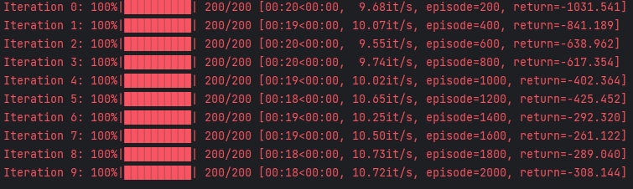
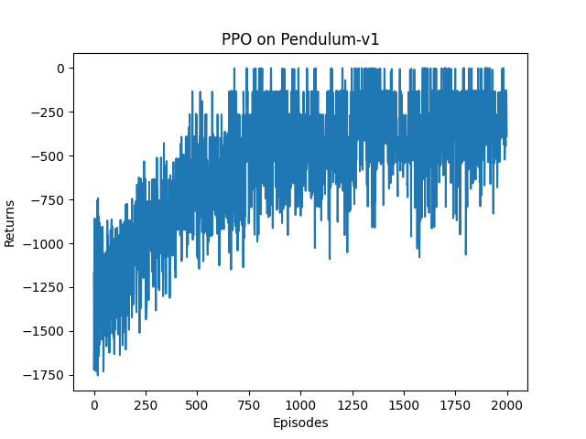
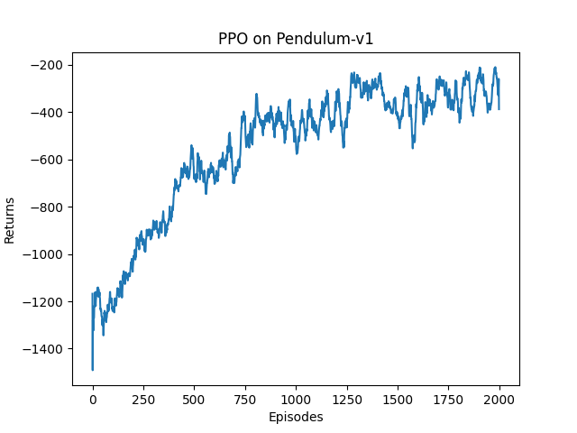
PPO
倒立摆是与连续动作交互的环境，同 TRPO 算法一样，我们做一些修改，让策略网络输出连续动作高斯分布的均值和标准差。后续的连续动作则在该高斯分布中采样得到。
Shandong University of Science and Technology

Slide 16
Thanks!

